Slide 1



PHẦN MỀN QUẢN LÍ CỬA HÀNG THÚ CƯNG
NHÓM :
GVHD :BÙI CÔNG DANH

Slide 2
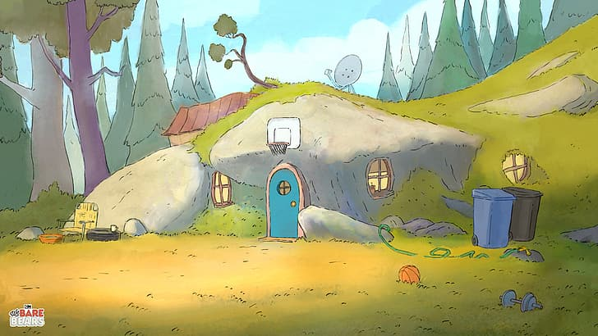


NHÓM
ĐINH PHÁT TÀI

Slide 3



LÍ DO CHỌN ĐỀ TÀI
PHÂN TÍCH THIẾT KẾ
GIAO DIỆN PHẦN MỀN QUẢN LÝ
DEMO
NỘI DUNG

Slide 4

LÍ DO CHỌN ĐỀ TÀI

Slide 5
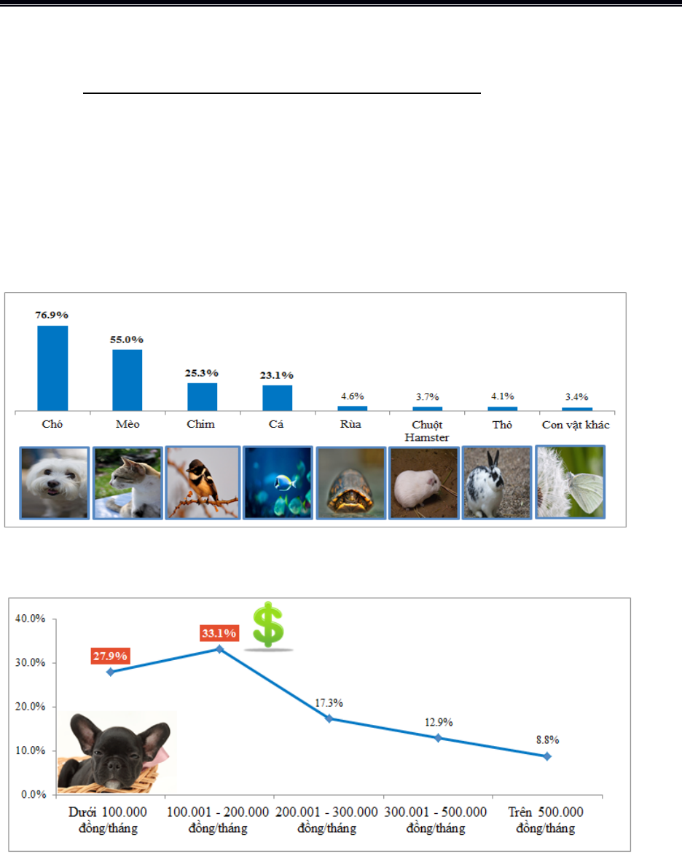
LÍ DO CHỌN ĐỀ TÀI
Với nhu cầu thị trường hiện này thì trào lưu nuôi chó mèo hình thành khá phổ biến ở Việt Nam.Nhưng chủ cửa hàng lại rất vất vả trong việc tìm được các phần mền giúp quản lý cửa hàng thứ cưng, buôn bán an toàn. Việc tạo dựng một phần mền sẽ là phần nào giúp chủ cửa hàng yên tâm hơn về vấn đề đó.

Slide 6



PHÂN TÍCH THIẾT KẾ

Slide 7
PHẠM VI ĐỀ TÀI
☼ Xây dựng phần mền quản lý với các chức năng như bán các thú cưng, quản lý các thú cưng, cũng như quản lý những thông tin mà cửa hàng cần.
☼ Phạm vi ứng dụng của đề tài : Phần mền hỗ trợ bán hàng được cài đặt trên máy tính hệ thống của cửa hàng, giúp việc thanh toán quản lý nhanh chóng, chính xác, an toàn cho người dùng.
☼ Đối tượng ứng dụng : Phần mền có thể được sử dụng bởi người quản trị, các thành viên của cửa hàng,..

Slide 8
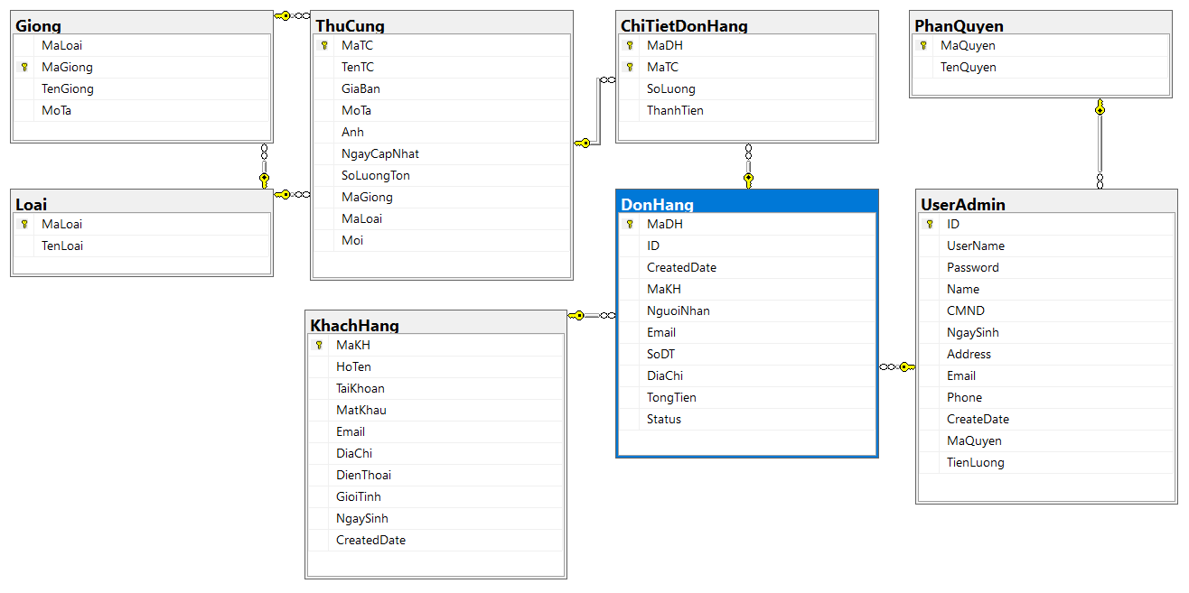
THIẾT KẾ CƠ SỞ DỮ LIỆU

Slide 9
MÔ HÌNH CHỨC NĂNG
Admin
QUẢN LÍ PETSTORE
USER
QUẢN LÝ THÚ CƯNG
THÊM ĐƠN HÀNG
QUẢN LÝ KHÁCH HÀNG
ĐỔI MẬT KHẨU
THÔNG TIN CÁ NHÂN
QUẢN LÝ GIỐNG LOÀI
QUẢN LÝ USER
QUẢN LÝ ĐƠN HÀNG
THỐNG KÊ

Slide 10




GIAO DIỆN PHẦN MỀN QUẢN LÝ

Slide 11
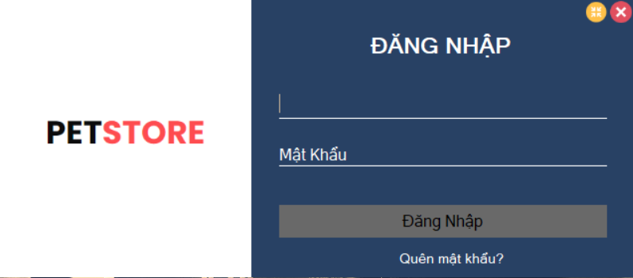

GIAO DIỆN ĐĂNG NHẬP

Slide 12
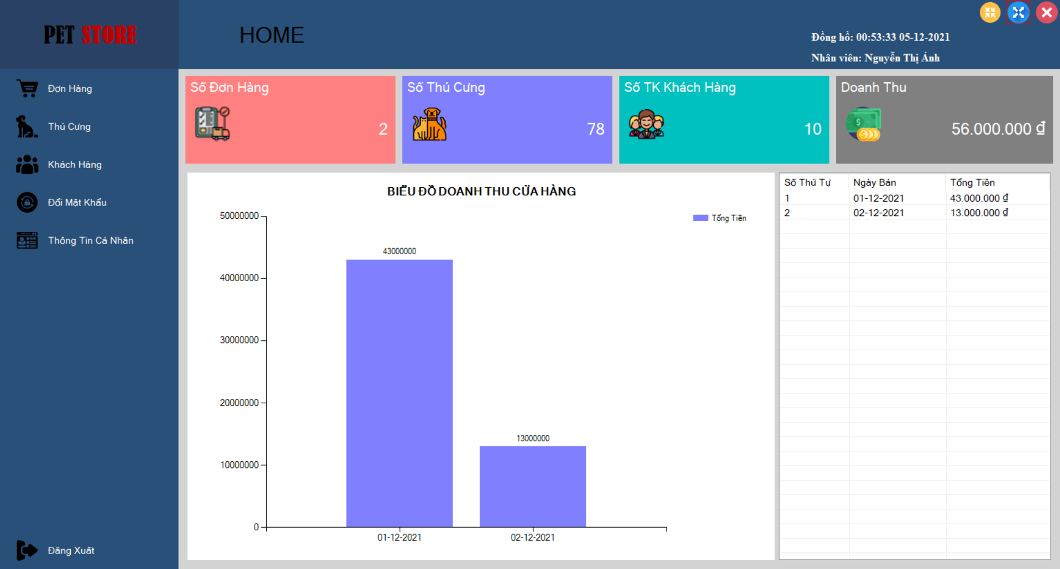
HOME – NHÂN VIÊN

Slide 13
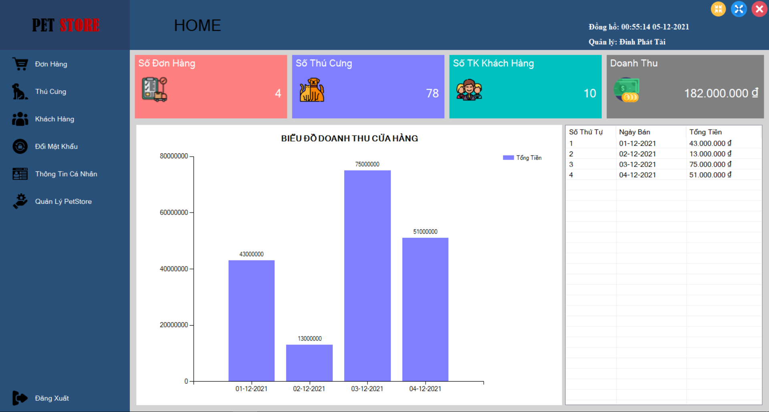
HOME - ADMIN

Slide 14





Phần thuyết trình lý thuyết của em đến đây kết thúc sao đây em xin demo chương trình!

Slide 15

Thanks For Listening!

